Slide 1
PRESALE

Slide 2
RESALE

Slide 3
88,73%

Slide 4
BOOORING

Slide 5
ошибки агентств на этапе presale
Главное логика, а не идеи.
Давайте принесем то, что клиент точно купит.
Нужно показать все возможные форматы.
Покажем как можно больше идей.

Slide 6
«Ок, сделаем очередной проект для этого бренда. Я уже знаю, что вы будете предлагать, давайте разберемся с этим побыстрее».
— бренд менеджер до презентации

Slide 7
«Круто! Я работаю на самом крутом бренде, который вдохновляет не только мою аудиторию, но и меня, и всю нашу команду!».
— бренд менеджер после презентации

Slide 8


Slide 9
01234
56789

Slide 10
Скука
Количество агентств

Slide 11
Бренд
команда
Маркетинг директор
партнеры

Slide 12
История №1
«Как сделать обычное промо чем-то большим?»

Slide 13


Slide 14
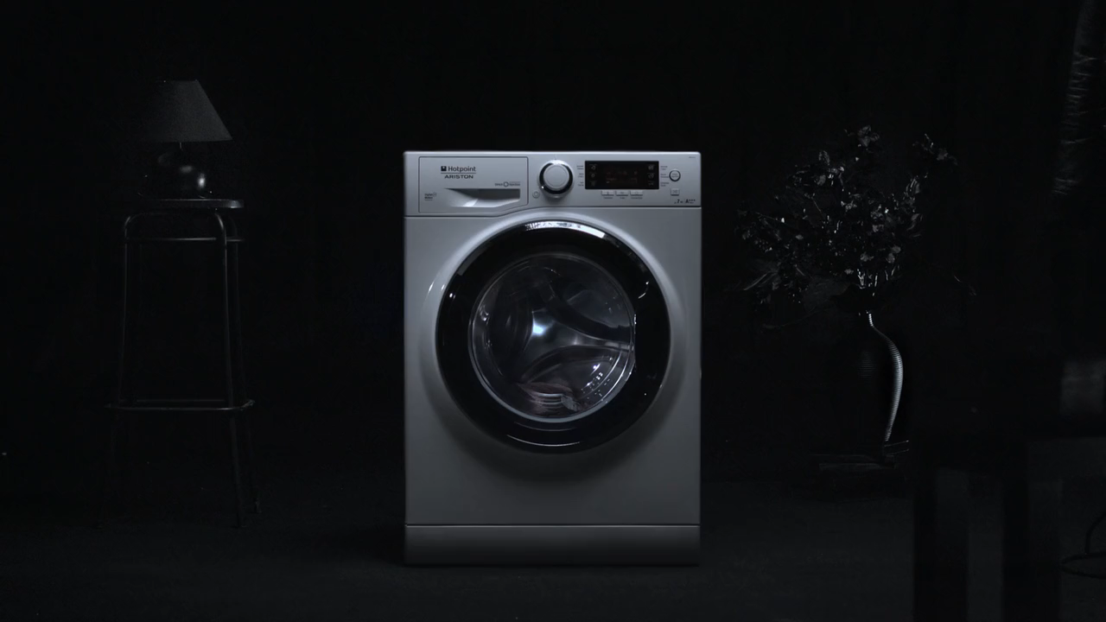

Slide 15
История №2
«Как найти новое в продукте, о котором все всё знают?»

Slide 16


Slide 17
История №3
«Как вдохновить людей бегать за твоим продуктом по городу?»

Slide 19
что нужно делать?
Смотрите на задачу шире, чем сказано в брифе.
Ищите новые грани продукта.
Дайте бренд-команде инструменты для внутренней продажи.
Идея + цифры. Влюбляйте и убеждайте одновременно.

Slide 20
:)

